Slide 1
化合物发育毒性预测模型构建
基于神经网络算法与TensorFlow平台构建的发育毒性预测模型
答辩学生：肖力铭
指导老师：唐赟老师

Slide 2
目录
1
4
课题综述
模型构建
CONTENTS
2
数据收集
5
模型评价
3
数据描述
6
致谢

Slide 3

课题综述
PART ONE
课题综述

Slide 4
课题综述
发育毒性
具有发育毒性的化合物能够影响生物的发育过程，并且在生物发育过程中会表现出不良特性，具体表现可以大致包括：生长迟缓，致畸或致死作用，功能不全或功能异常。发育毒性是导致药物失效的一个重要原因，也是对药物进行安全性评估的一个重要测试项。
什么是发育毒性
为什么要预测发育毒性
预测发育毒性的理由
传统的对药物发育毒性的评估方法主要是动物实验，具有开销大，耗材多，时间久的缺点。鉴于越来越多的崭新化合物在不断被发现、创造，找到一个合适的化合物发育毒性预测方案成了当务之急。

Slide 5
数据收集
PART TWO
数据收集

Slide 6
数据收集
有毒化合物数据来源
对有毒化合物数据集筛选结束后大体上按照有毒化合物与无毒化合物数目为1比1的原则，从实验室留存的无毒化合物数据集中随机选取了1273种无毒化合物。其与筛选后的有毒化合物组成了合计包含2736种化合物的化合物样本数据集。
本实验的毒性化合物数据全部来自于中科院上海有机所物质毒性数据库。使用自制的脚本从目标网站爬取了合计22710种具有发育毒性潜力的化合物。由于发育毒性范围广泛，影响终点过多，难以一概而论。故选取了其中能够导致新生儿骨骼系统发育异常的1455种化合物作为有毒化合物数据集。
有毒化合物
无毒化合物
无毒化合物数据来源

Slide 7
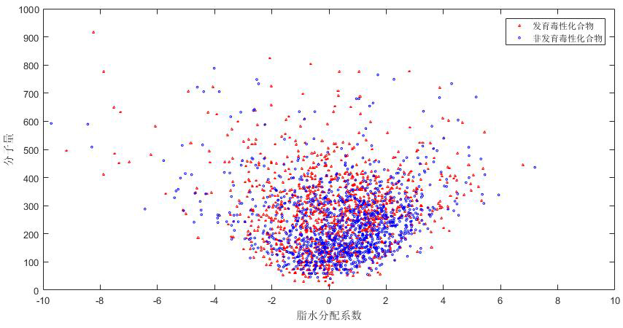
数据收集
样本数据集的化合物空间丰富度
一般的，利用机器学习算法构建的模型的泛化能力与样本在样本空间的分布有很大关系，通常，样本在样本空间分布的越均匀，模型的泛化能力就会越强。
本实验通过化合物数据中的分子量(MW)与计算得到的脂水分配系数(ALogP)两个属性张成样本空间，并以此作图得到左图。
从左图中可以看出，无论是具有发育毒性的化合物还是不具有发育毒性的化合物，在利用分子量与脂水分配系数建立的化学空间中分布都较为广泛，且重叠度较高，可以说明本实验的数据来源代表性较强，具有足够广的化学空间分布，构建的模型泛化能力有所保障。

Slide 8
数据描述
PART THREE
数据描述

Slide 9
数据描述步骤
步骤一
步骤二
步骤三
步骤四
步骤五
提取信息
筛选SMILES
生成指纹
筛选描述符
生成描述符
从有机所提取的原始数据是以Html文本的形式存储的，具体包括中英文名称、化合物编号、SMILES式等信息。使用正则表达式技术从中单独提取了SMILES式信息。
提取的SMILES式信息存在部分客观问题，如非有机物、为难以计算的盐、SMILES式不符合规范，在此处进行筛选。由于直接筛选难度太大，借助OpenBabel软件完成。
将获得的结构信息输入PaDEL-Descriptor软件，借助其计算出化合物的多种分子指纹，根据后续的评估实验，选择了表现更好的分子指纹。
PaDEL-Descriptor软件总共提供797种分子描述符，本实验以是否具有描述能力作为筛选标准，利用自制的脚本按照数据的有效程度与具体计算得到的离散程度删除了70项分子描述符。
利用PaDEL-Descriptor生成所筛选得到的分子描述符。同时利用自制的脚本将同一化合物的分子指纹与描述符信息结合生成Tab格式文件，以满足预评估需要。

Slide 10
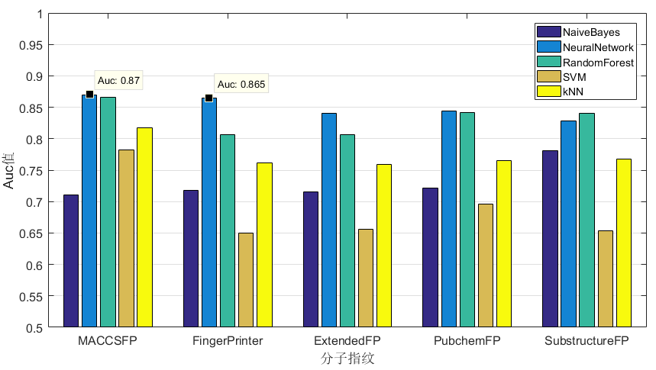
关键难点——选取合适的分子指纹
不同分子指纹所包含的数据分量数目
MACCSFingerprinter | 166
FingerPrinter | 1024
ExtendedFingerprinter | 1024
PubchemFingerprinter | 881
SubstructureFingerprinter | 307
对分子指纹的选取是基于本人科研训练期间的课题内容的，当时使用了表中的五种分子指纹来预测化合物的水生生物毒性，左图为不同的分子指纹在基于不同的机器学习算法建立的模型中的表现。
从左图中，可以观察得出在所有预测模型中，基于神经网络与随机森林算法构建的模型在性能上都有显著优势，期待进一步评估决定。
而在所有的分子指纹中，MACCSFP指纹与FingerPrinter指纹具有更好的表现，然而由于MACCSFP指纹包含的数据分量较少，使用其建模时很容易出现过拟合问题，难以优化。故选取FingerPrinter指纹描述数据。

Slide 11
模型构建
PART FOUR
模型构建

Slide 12
研究目标
A
算法预评估
在模型构建的第一步，要先确定模型使用的算法，选取方案是分别对基于多种机器学习方法构建的模型的性能进行预评估，由于评估的算法过多，若全部实现工作量过大，于是使用了Orange软件。
研究目标

Slide 13
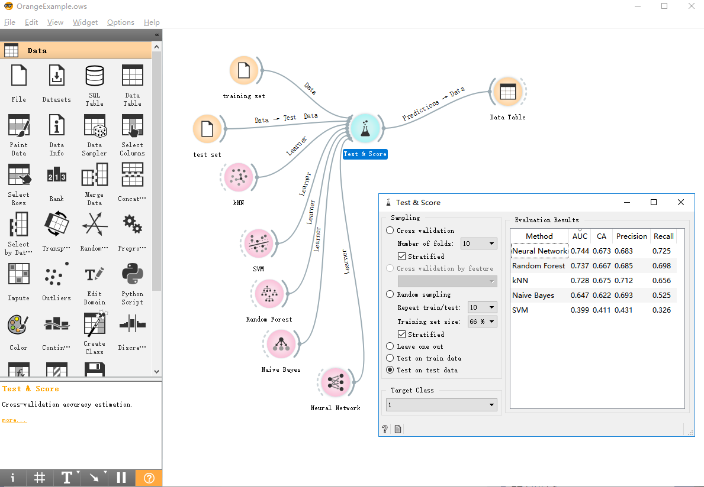
关键难点——选取机器学习算法
不同模型的评估结果
算法 | AUC | CA
Neural Network | 0.744 | 0.673
Random Forest | 0.737 | 0.667
kNN | 0.728 | 0.675
Naive Bayes | 0.647 | 0.622
SVM | 0.399 | 0.411
Orange软件本身带有图形界面，具有简单、方便、易上手的特点，但是也选择性的对用户屏蔽了一些算法底层的可选项，导致其对模型的定制能力有所下降。所以本课题选择Orange对多种机器学习算法进行预评估，后续建模步骤使用自制的脚本进行开发。
根据上表所示的评估结果，可以看出，在数据使用FingerPrinter分子指纹描述的前提下，基于神经网络算法建立的模型具有较好的性能。

Slide 14
研究目标
A
算法预评估
在模型构建的第一步，要先确定模型使用的算法，选取方案是分别对基于多种机器学习方法构建的模型的性能进行预评估，由于评估的算法过多，若全部实现工作量过大，于是使用了Orange软件。
B
初步建模
基于预评估决定的分子指纹与机器学习算法初步构建化合物发育毒性预测模型并评估其性能
研究目标

Slide 15
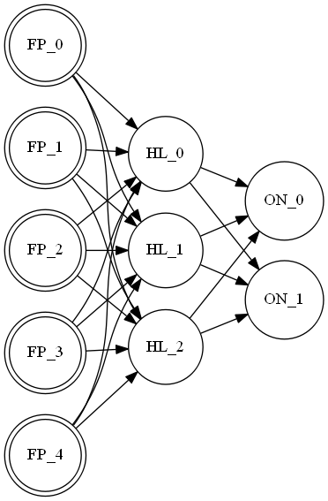
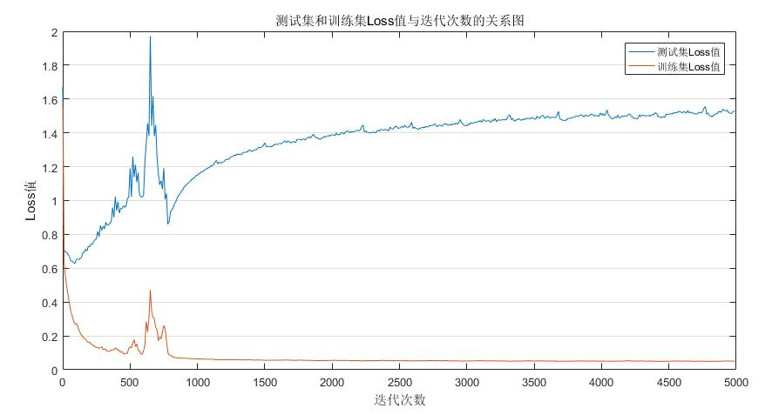
关键难点——根据预评估结果初步建模
模型的初步构建与评估
基于预评估决定使用的FingerPrinter分子指纹与神经网络算法在TensorFlow平台上使用自制的脚本初步构建了化合物发育毒性预测模型，具体的模型示意图如左。并初步评估其性能如下图，其有严重的过拟合趋势，以至于在迭代末期测试集Loss值甚至不收敛。

Slide 16
研究目标
A
算法预评估
在模型构建的第一步，要先确定模型使用的算法，选取方案是分别对基于多种机器学习方法构建的模型的性能进行预评估，由于评估的算法过多，若全部实现工作量过大，于是使用了Orange软件。
B
初步建模
基于预评估决定的分子指纹与机器学习算法初步构建化合物发育毒性预测模型并初步评估其性能
研究目标
C
模型优化
基于初步建模步骤的评估结果，尝试修改模型结构并使用多种辅助算法优化模型，以求增强模型性能。

Slide 17
关键难点——优化初步构建的模型
初步构建的预测模型在实际运行中暴露出了很多问题，主要体现在准确度不高、过拟合问题严重，损失函数难以收敛三个方面，为了解决这三方面的问题，对应使用了以下三套方案来优化模型。
提高模型准确度
减低过拟合程度
保证损失值收敛
初步构建的模型准确度不高的原因可能是由于样本信息采集的太少，由此可以在输入层补充加入化合物的分子描述符信息，提高输入的信息含量。
可以通过在损失函数中加入对复杂模型的惩罚的形式来降低模型的泛化误差，具体的方案是使用正则化约束，从而防止模型拟合过于复杂的函数。
使用了随机失活算法，在训练过程中随机的删除节点，从而保证模型的输出不会过于被某个节点的值或其训练的结果所影响，防止损失函数波动太过剧烈，从而保证损失值收敛。

Slide 18
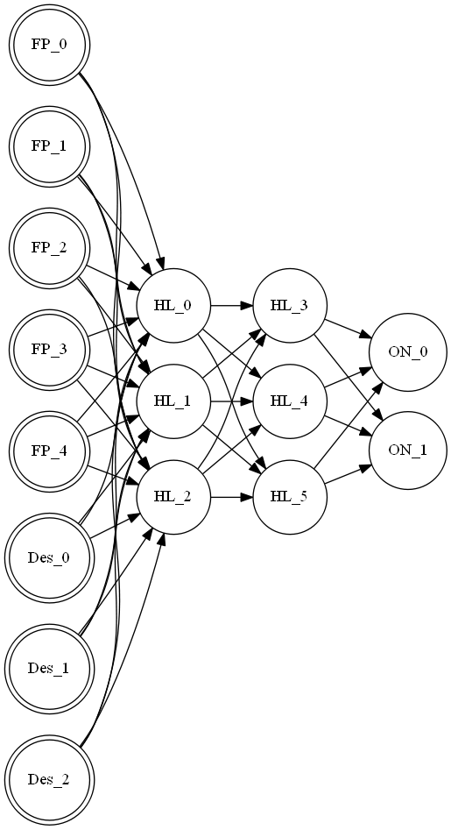
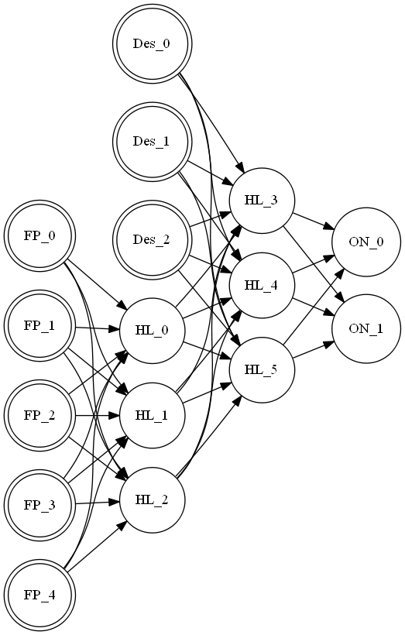
优化方案——提高模型准确度
在初步建立的模型的基础上加入化合物分子描述符信息的方法有很多，其中非常典型的有两种。
在实际上二者之间性能差异很小，最终考虑到分子指纹与描述符是两套描述化合物性质的规则，将二者拆分在两个层级可以先进行同一规则内部单独的特征分析，再进行交叉分析。且分子指纹作为一套完整的规则，是难以筛选的，可能存在化合物在某一系列分量上的表现近似相同，然而分子描述符是经过自制脚本筛选的，无效或离散程度较小的分量已经被提前筛除，其特征应该较分子指纹明显，故选择了方案二。
VS
方案一
方案二

Slide 19
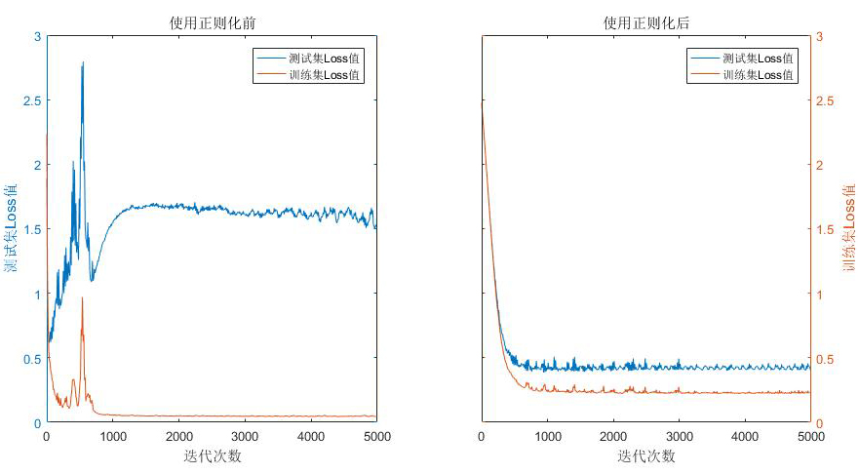
优化方案——降低过拟合程度
正则化约束的基本思想是对过于复杂的拟合模型在计算损失函数时给予惩罚，其假设更复杂的模型会具有更大的权重值。本模型之所以可以使用正则化约束进行优化的一个大前提是在描述数据时对数据进行了归一化处理，导致对模型具有相似程度描述能力的节点权重大小相似，具体到计算上，本实验使用的是如下的L2正则化公式，计算得到的值算入损失函数内。
使用正则化约束前后的模型表现如右表，可以明显的看出使用正则化约束后模型的过拟合程度得到了显著降低。
使用正则化优化前后模型的学习表现(右图因数据跨度过大，做了对数处理)

Slide 20
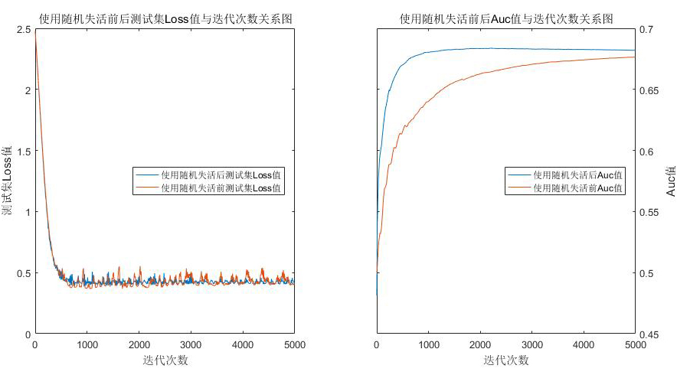
优化方案——保证损失函数收敛
随机失活算法是指先指定一个保持率（Keep Rate），然后在指定使用随机失活算法的层级遍历其所有节点，每个节点保存的概率为保持率，若没有被保存，则节点被视为删除，本次迭代先删除该节点与所有与其相连的边后再进行训练。
在本实验中，单纯的只对最后一层隐含层使用了随机失活算法，保持率为0.75。实际算法使用前后模型的具体表现如右图。
随机失活算法对于本次实验预测模型有着一定程度上的优化，模型在AUC值与稳健度上都得到了一定程度的提升，在模型迭代训练的后期，使用随机失活算法的模型测试集的Loss值会具有更小幅度的波动。且使用随机失活后模型的收敛速度得到了提升，明显的快于没有使用随机失活的模型。
使用随机失活优化前后模型的表现(左图因数据跨度过大，做了对数处理)

Slide 21
模型评价
PART FIVE
模型评价

Slide 22
模型评价
评价指标
在建立了本实验所求的预测模型后，本实验将考虑使用分类准确性CA值（Classification Accuracy）与Roc曲线下方面积大小AUC值（Area Under Curve）对其进行评估。
CA值是正确分类的样本数量在样本总量中所占的比例，本实验将通过自制的脚本语句计算预测模型的CA值。然而由于输入数据阴性与阳性分布的比值往往不是严格的1比1，完全使用CA值来衡量模型表现优劣有时会出现偏差，
由于AUC的评估性能不会受到样本数据的阴阳比值影响，因此可以使用AUC值来辅助评估模型的性能。在TensorFlow平台中，针对给定模型计算其AUC值可以通过几条简单的语句实现，这也是TensorFlow平台的优势所在。
评估
指标

Slide 23
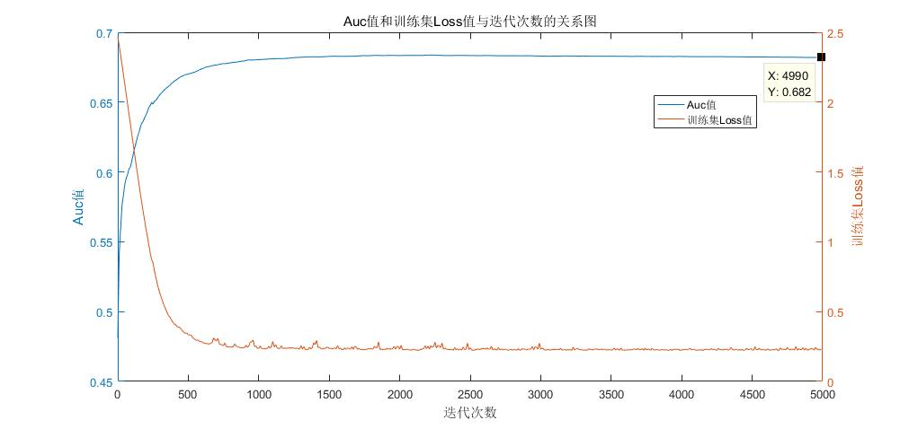
模型评价
评价方法
本次模型的评价方法使用留出法，每次训练前随机留出30%的样本作为测试集，只使用另外70%的样本训练模型。累计进行5次随机划分，取5次评估结果的均值作为结果。具体结果如下表。
不同的神经网络模型的评价结果
最佳实践的预测模型AUC值和训练集Loss值与迭代训练次数的关系图
不同模型的评估结果
模型 | AUC | CA
最佳实践 | 0.678 | 0.689
不使用正则化约束 | 0.665 | 0.682
不使用随机失活 | 0.666 | 0.683
上图是根据最佳实践的预测模型在某次随机划分训练过程中获得的数据制作的。可以明显的看出本实验建立的预测模型具有一定程度上的学习性能，基于最佳实践算法建立的模型在收敛速度与收敛效果上都有较好表现，过拟合问题得到明显改善。可以在一定程度上正确预测化合物的发育毒性潜力。

Slide 24
致谢
PART SIX
致谢

Slide 25
致谢
THANKS!
大学生活即将结束，在此，我要感谢所有教导我的老师和陪伴我一齐成长的同学，他们在我的大学生涯给予了很大的帮助。本论文能够顺利完成，要特别感谢我的导师唐赟老师，唐赟老师对该论文从选题，构思到最后定稿的各个环节给予细心指引与教导,使我得以最终完成毕业论文设计！
最后，我要向百忙之中抽时间对本文进行审阅，评议和参与本人论文答辩的各位老师表示感谢！
恳请各位老师批评指正！

